Slide 1







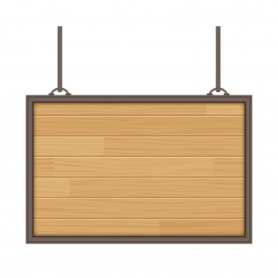





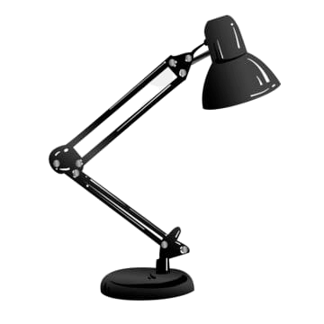














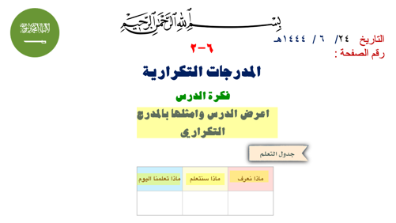
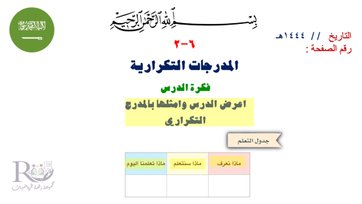


Slide 2




التاريخ / / ١٤٤٤هـ
رقم الصفحة :
٦-٢
المدرجات التكرارية
فكرة الدرس
اعرض الدرس وامثلها بالمدرج التكراري
جدول التعلم
ماذا نعرف | ماذا سنتعلم | ماذا تعلمنا اليوم

Slide 3


Slide 4
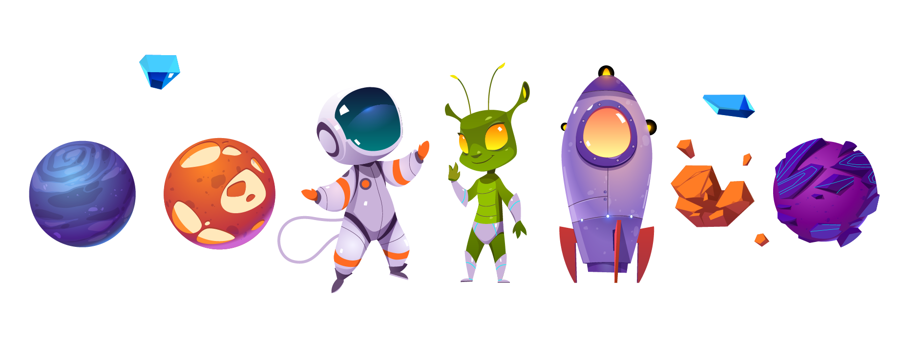
لوحة تعزيز النجوم

Slide 5


٦-٢
المدرجات التكرارية

Slide 6
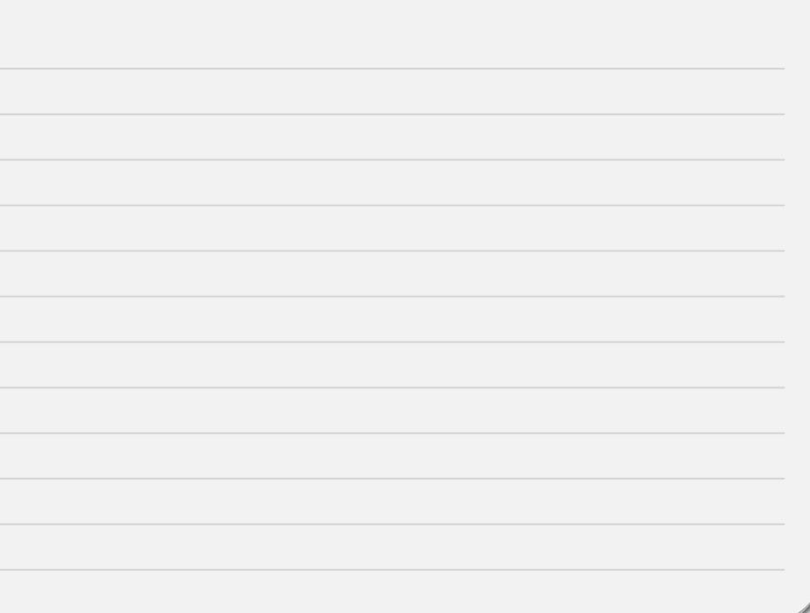


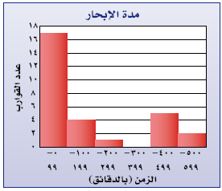
صـ ٩١
على الشكل المجاور
ما عدد القوارب التي أبحر كل منها ٤٠٠ دقيقة على الأقل ؟
ما نسبة القوارب التي أبحرت ١٩٩ دقيقة على الأكثر ؟
١٧
٢ + ٥ = ٧ قوارب
عدد القوارب التي أبحرت ٤٠٠ د على الأقل =
٤
٥
٢
٤ + ١٧ = ٢١ قارب
عدد القوارب التي أبحرت ١٩٩د على الأكثر =
١٧ + ٤ + ١ + ٥ + ٢ = ٢٩ قارب
مجموع القوارب =
٢١
٧٢٪
≈
النسبة =
٢٩

Slide 7
صـ ٩١
على الشكل المجاور
ما أكبر زمن أبحره قارب ؟
تحقق من فهمك
ضمن أي فئات زمن الإبحار كان عدد القوارب أكثر؟
١٧
نلاحظ أن الفترة الزمنية الأكثر هي ٥٠٠ – ٥٩٩
٢
في هذه الفترة أبحر قاربان
ولكننا لا نستطيع تحديد زمن قارب بعينه .
نلاحظ أنه في الفترة الزمنية ٠ – ٩٩ عدد القوارب التي أبحرت ١٧ قاربا
أي أن أكثر عدد من القوارب أبحر في الفترة الزمنية ٠ - ٩٩

Slide 8
صـ ٩٢
استعن بالمدرج التكراري المجاور في الإجابة على الأسئلة التالية :
ما نسبة البراكين على ارتفاع ٨٩٩٩ قدما فأقل ؟
ما احتمال أن يكون ارتفاع البركان ١٥٠٠٠ قدم على الأقل ؟
تاكد
١١
ما ارتفاع أعلى هذه البراكين ؟
٤
١
١
١٥
٤ + ١١ =
عدد البراكين على ارتفاع ٨٩٩٩ فأقل =
٢٥
١١ + ٤ + ٤ + ٤ + ١ + ١ =
عدد البراكين الكلي =
٦٠٪
١٥
=
النسبة =
٢٥
أعلى ارتفاع للبراكين يقع في
الفترة ١٨٠٠٠ – ٢٠٩٩٩
ولا يمكننا تحديد بركان بعينه .
٢
١ + ١ =
عدد البراكين على ارتفاع ١٥٠٠٠ على الأقل =
٢٥
١١ + ٤ + ٤ + ٤ + ١ +١=
عدد البراكين الكلي =
٢
٦٠٪
٠.٠٨
=
الاحتمال =
=٨٪
٢٥

Slide 9
استعمل المدرج التكراري المجاور في الإجابة على الأسئلة التالية :
صـ ٩٣
ما عدد الدول التي تقل مساحتها عن ٤٠١ كلم٢ ؟
٢١
ما نسبة الدول التي تقع مساحتها بين ٢٠١ – ٦٠٠ كلم٢ ؟
تدرب
٩
١٠
ما احتمال أن تزيد مساحة دولة على ٨٠٠ كلم٢ ؟
١
٣
ما الدولة الأقل مساحة ؟
٣٠
٩ + ٢١ =
عدد الدول التي تقل مساحتها عن ٤٠١ كلم٢ =
عددالدول الأقل مساحة ٢١ دوله
تقع في الفترة ١ – ٢٠٠
ولا يمكننا تحديد دولة بعينها
١٩
١٠ + ٩ =
عدد الدول التي مساحتها بين ٢٠١ – ٦٠٠ =
٥٠
٢١ + ٩ + ١٠ + ٦ + ١ + ٣ =
عدد الدول الكلي =
١٩
٣٨٪
=
النسبة =
٥٠
٤
١ + ٣ =
عدد الدول التي تزيد مساحتها عن ٨٠٠ كلم٢ =
٤
٨٪
٠.٠٨=
=
الاحتمال =
٥٠

Slide 10
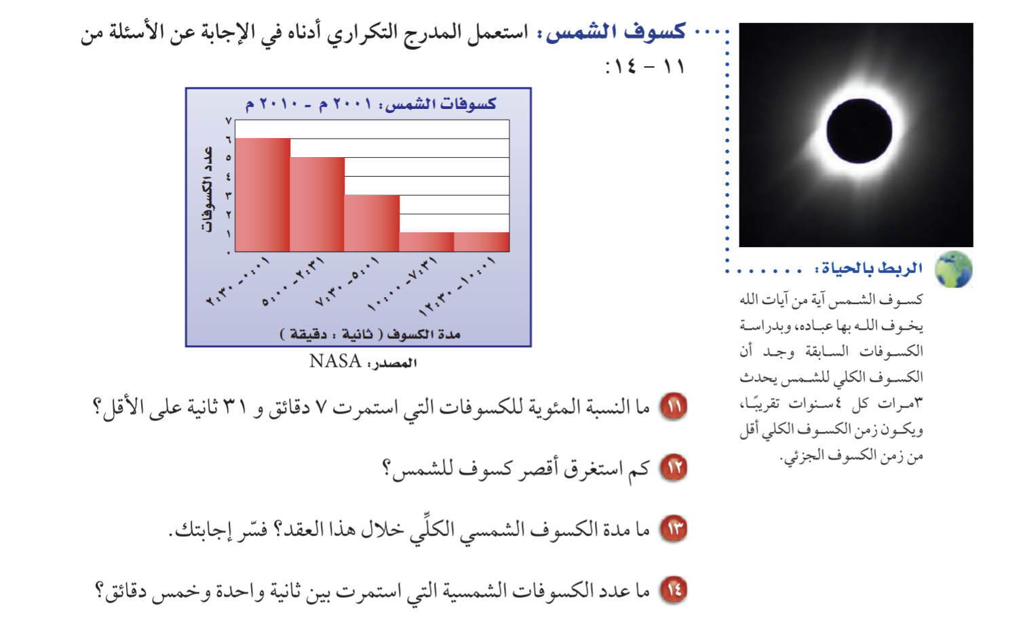
كسوف الشمس :استعمل المدرج التكراري المجاور في الإجابة على الأسئلة التالية :
ما النسبة المئوية للكسوفات التي استمرت ٧ دقايق و٣١ ثانية على الأقل؟
تدرب
٦
٥
كم استغرق أقصر كسوف للشمس؟
٣
١
١
ما مدة الكسوف الشمسي الكلي خلال هذا العقد ؟فسر إجابتك.
ما عدد الكسوفات الشمسية التي استمرت بين ثانية واحدة وخمس دقايق؟
صـ ٩٣
٢
النسبة المئوية للكسوفات=
١٢.٥٪
=
١٦
أقصر كسوف لا يمكن تحديده
كم استغرق أقصر كسوف=
يبدا من ثانية واحدة إلى ٥ دقايق
مدة الكسوف الاعتيادي =
١١ كسوفاً
٦ + ٥ =
عدد الكسوفات الشمسية =

Slide 11
تدرب
محور تماثل
محور تماثل
فجوة
فجوة
فجوة

Slide 12
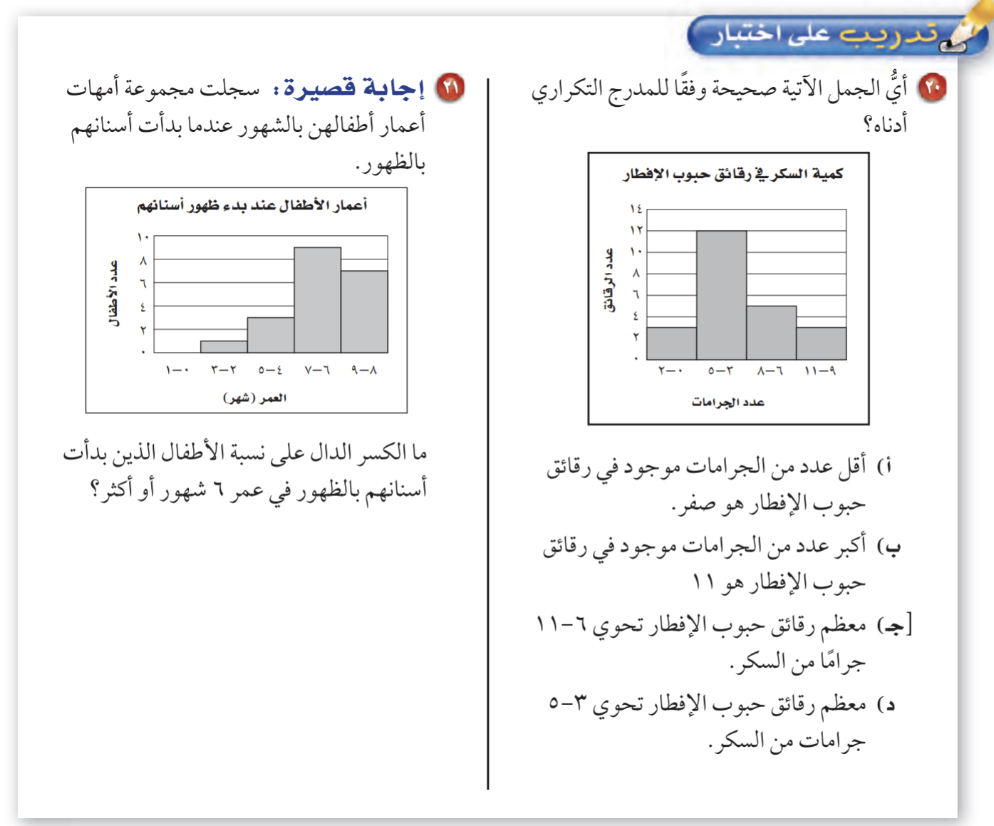
٩
٧
١
٣
١+٣+ ٩ + ٧ =
عدد الاطفال =
٢٠
٩ + ٧ =
عدد الأطفال في عمر ستة شهور أوأكثر=
١٦
٤
١٦
=٨٪
=
نسبة الأطفال في عمر ٦ شهور أو اكثر =
٥
٢٠

